Slide 1

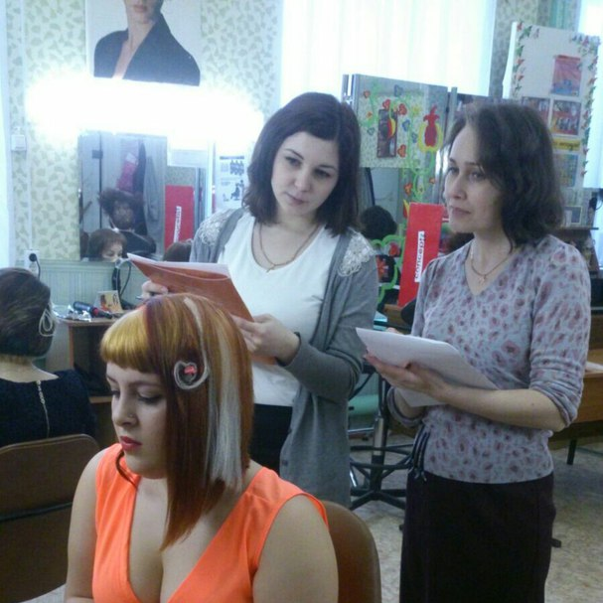
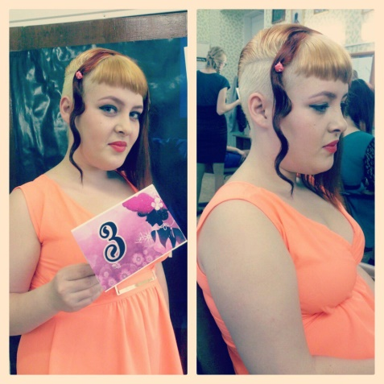
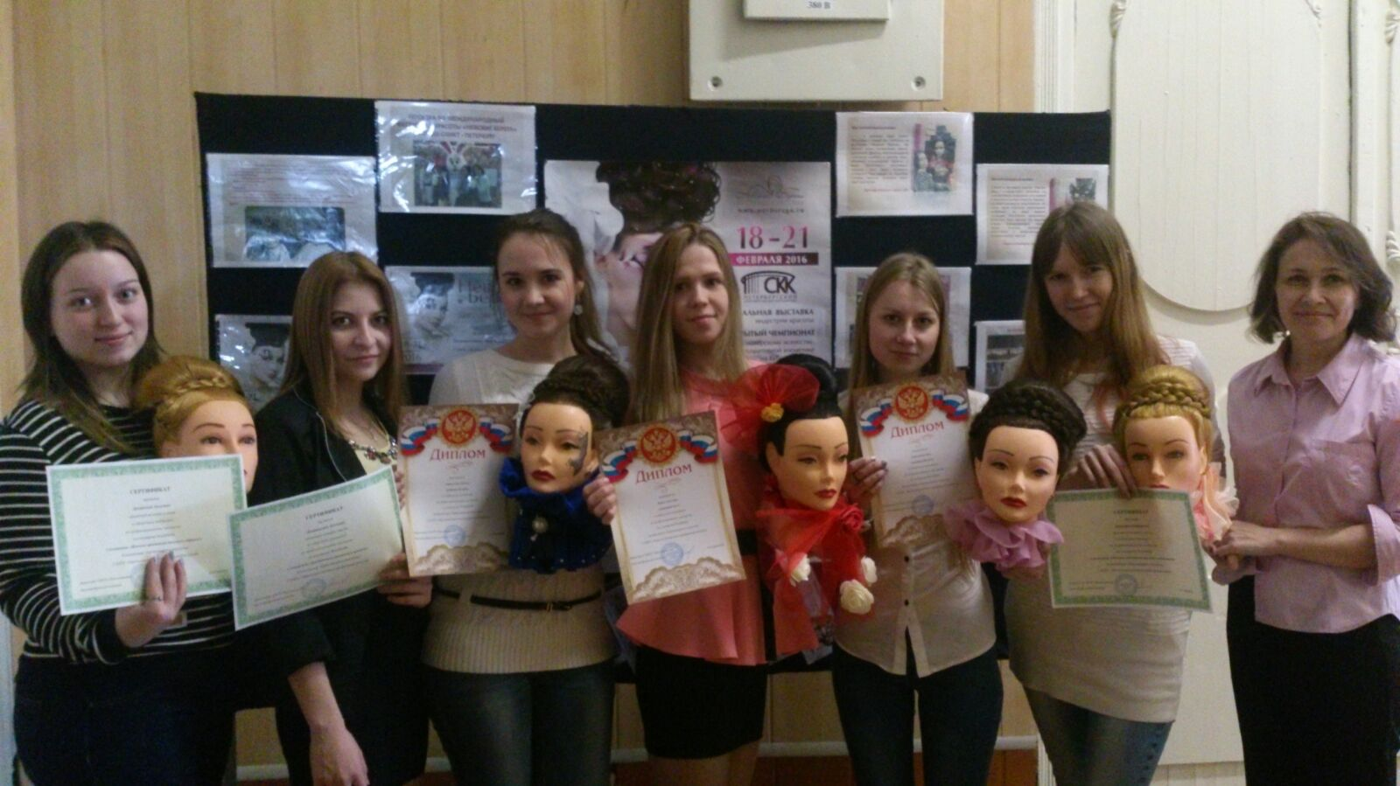
Отборочный чемпионат по профессиональному мастерству по стандартам World Skills в компетенции «Парикмахерское искусство»

Slide 2
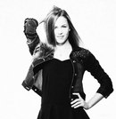

Студентка группы № 205 , специальность
«Парикмахерское искусство», занявшая 1 место в отборочном чемпионате по профессиональному мастерству
Ратке Ангелина
Обучается в ГАПОУ «Чистопольский многопрофильный колледж» на втором курсе.
Ангелина принимает активное участие в мероприятиях, проходящих в колледже и за его пределами.
Общительная, добрая, справедливая, имеет много друзей. Обладает эстетическим вкусом, что очень важно для парикмахера. Эта девушка с большим профессиональным потенциалом и силой воли!

Slide 3
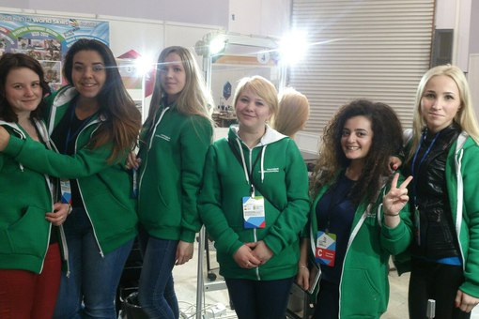

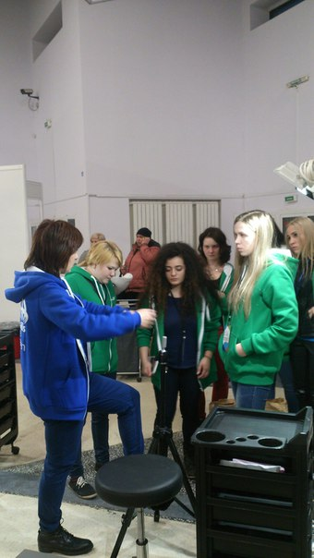
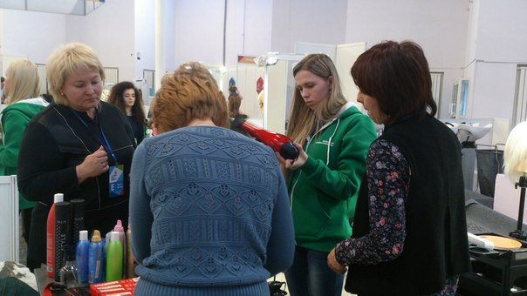


Участие в Открытом региональном чемпионате «Молодые профессионалы» (WorldSkills Russia) Республики Татарстан 2016 года

Slide 4
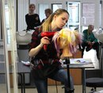
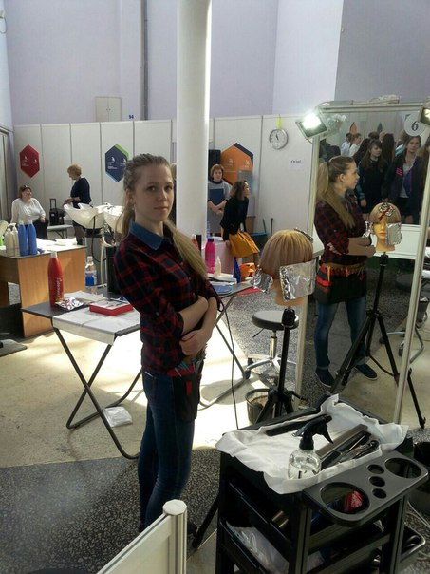
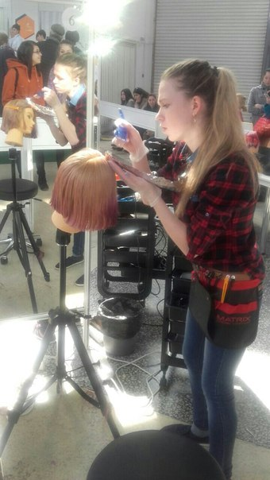

Выполнение профессиональных модулей: стрижки, креативное окрашивание, укладка…..

Slide 5
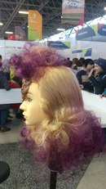
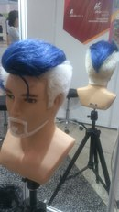
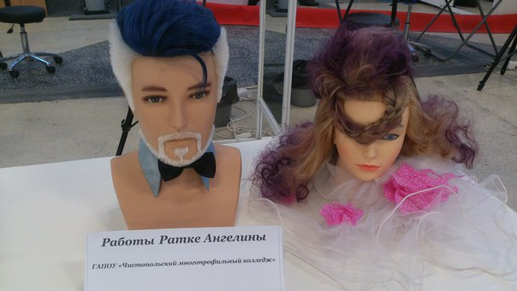
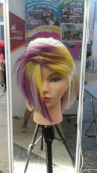
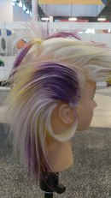
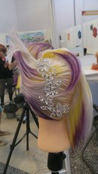
Работы Ангелины: прическа на длинные волосы с окрашиванием, мужская стрижка, креативная техника женской стрижки с окрашиванием и укладкой волос.

Slide 6
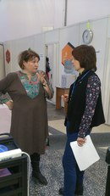

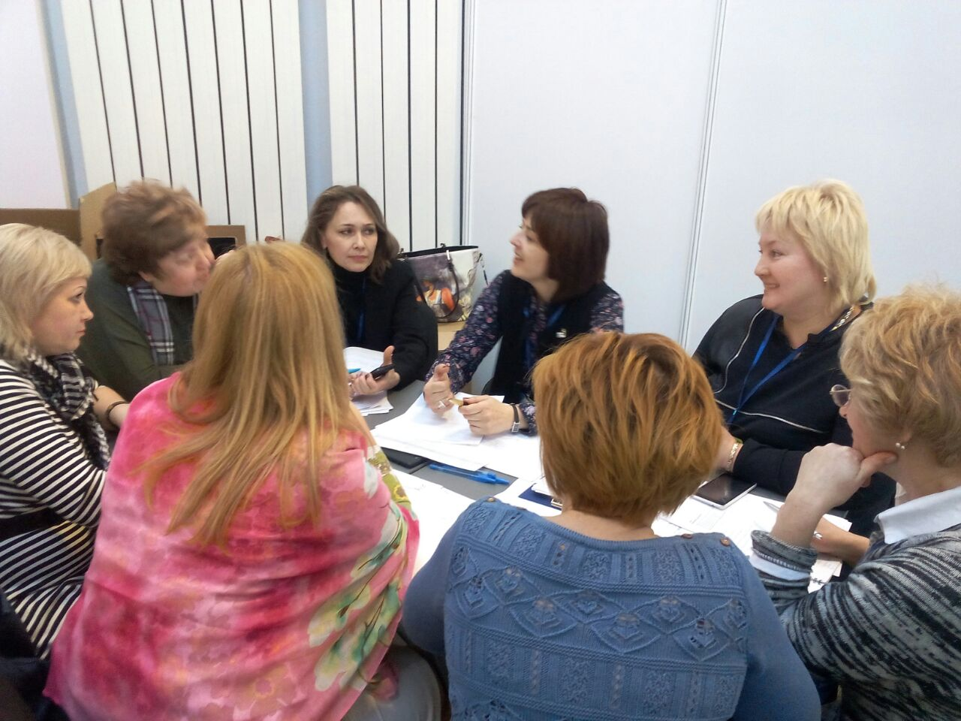
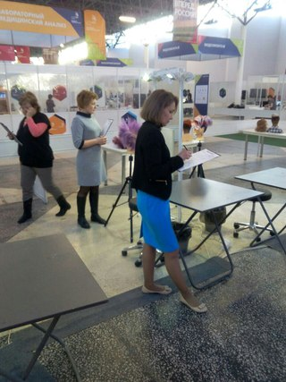


Оценивание работ: эксперт международного уровня Шпаковская Елена Михайловна.

Slide 7


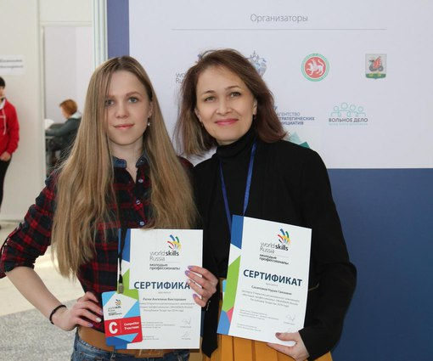
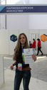
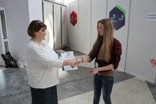
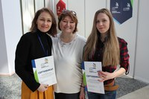
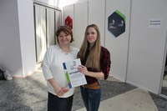
Сертификат за участие в Открытом региональном чемпионате «Молодые профессионалы» (WorldSkills Russia) Республики Татарстан 2016 года

Slide 8
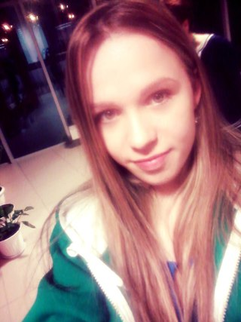
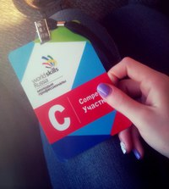
Комментарии о конкурсе Ратке Ангелины:
Сегодня прошёл еще день конкурса
World skills Russia Молодые профессионалы!!
Признаться честно, эти дни для меня были очень сложными, но с каждым участием в конкурсах, каким бы он не был сложным, в любой наминации, начинаешь думать, искать выход из сложных ситуаций, закаляется дух! Не стоит забывать, что и участие, приносит за собой великие победы будем стараться дальше продолжать участвовать, как бы я вначале конкурса не сопротивлялась и говорила "что больше не за что не подпишусь на это"- но все же моя профессия замечательная, буду стараться!...
Деревня Универсиады!!!!!

Slide 9
